Slide 1

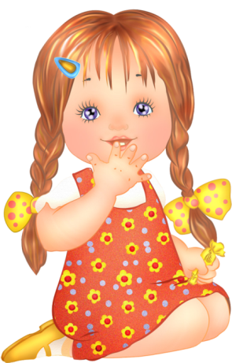


Речевое развитие в младшей группе.
Муниципальная дошкольная образовательная организация Октябрьский детский сад «Родничок»
Мантуровского муниципального района Костромской области

Slide 2



«Если знанья есть – то и слову честь».

Slide 3
Актуальность:
Речь неотделима от мира мыслей: в ней
Речь неотделима от мира мыслей: в ней отражаются логика мышления ребёнка, его умение осмысливать воспринимаемое и выразить его в правильной, чёткой, логической речи. Поэтому, как ребёнок умеет строить своё высказывание, можно судить об уровне его речевого развития.

Slide 4
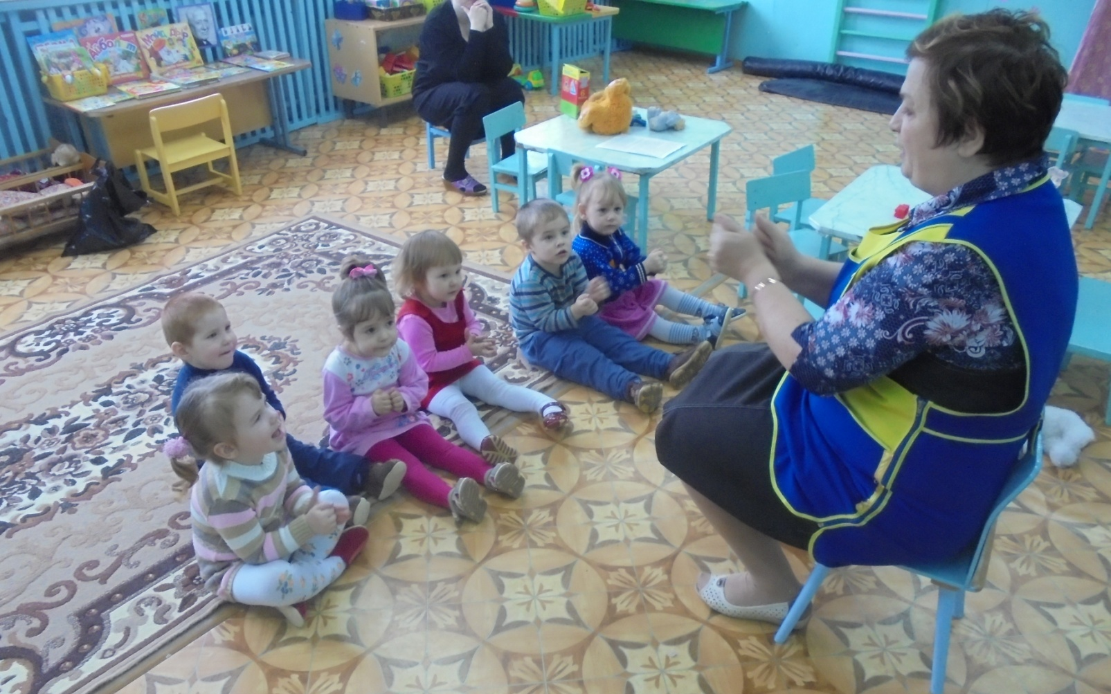
Пальчикоые игры

Slide 5
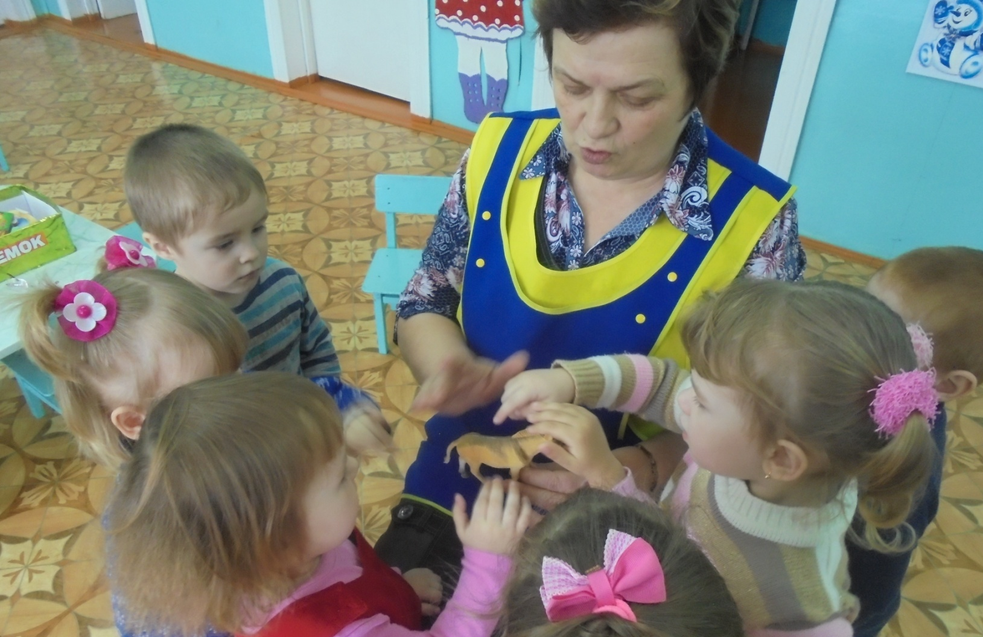
Чтение художественной литературы

Slide 6
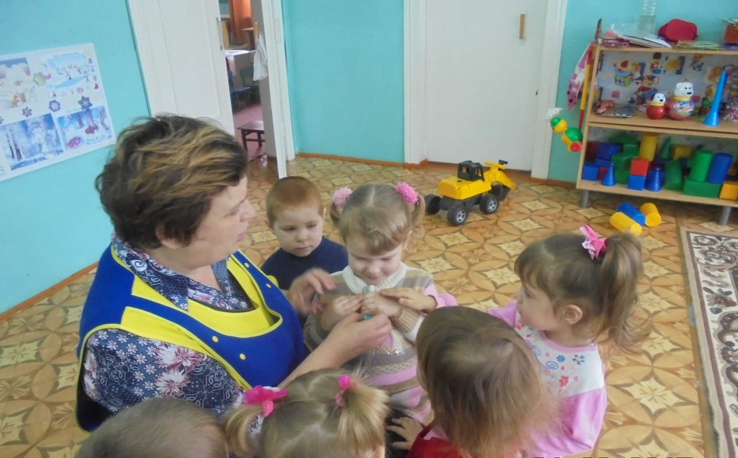

Slide 7
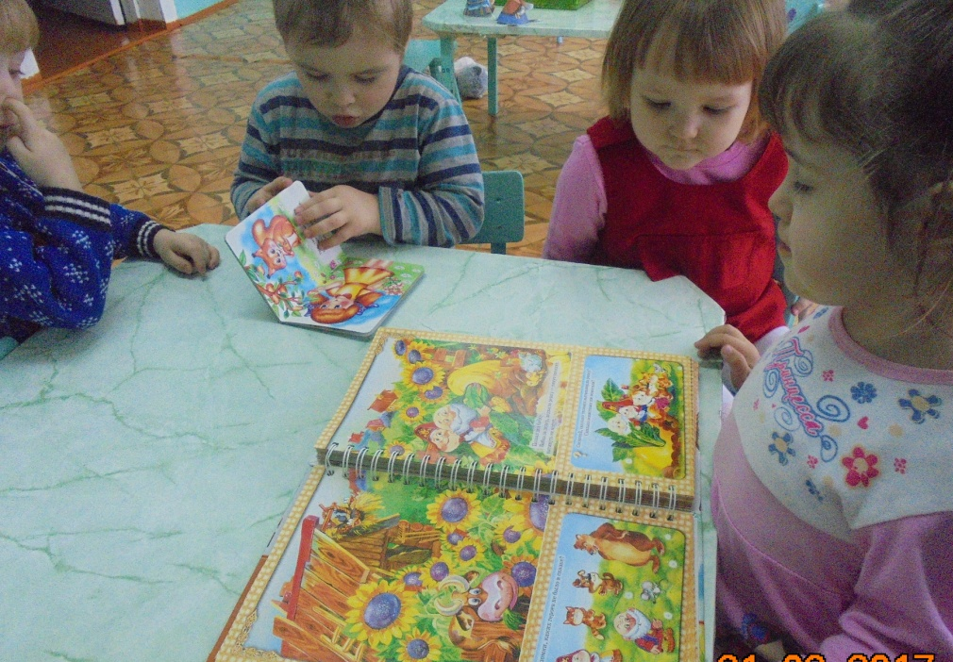
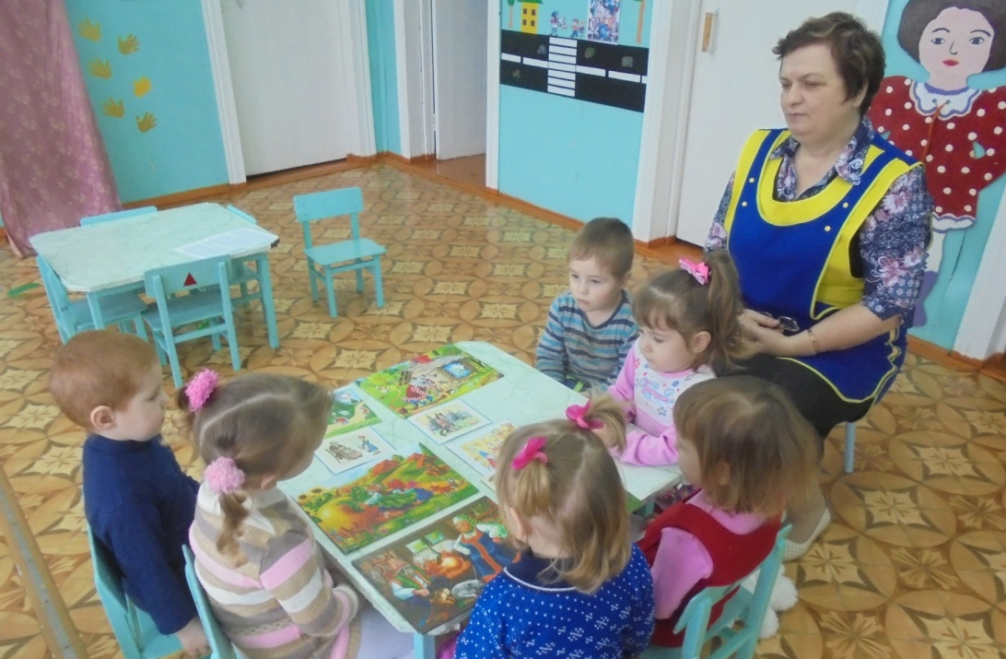
Особое значение в речевом развитии
детей занимают рассматривание предметов декоративно - прикладного творчества, иллюстраций и картинок.

Slide 8
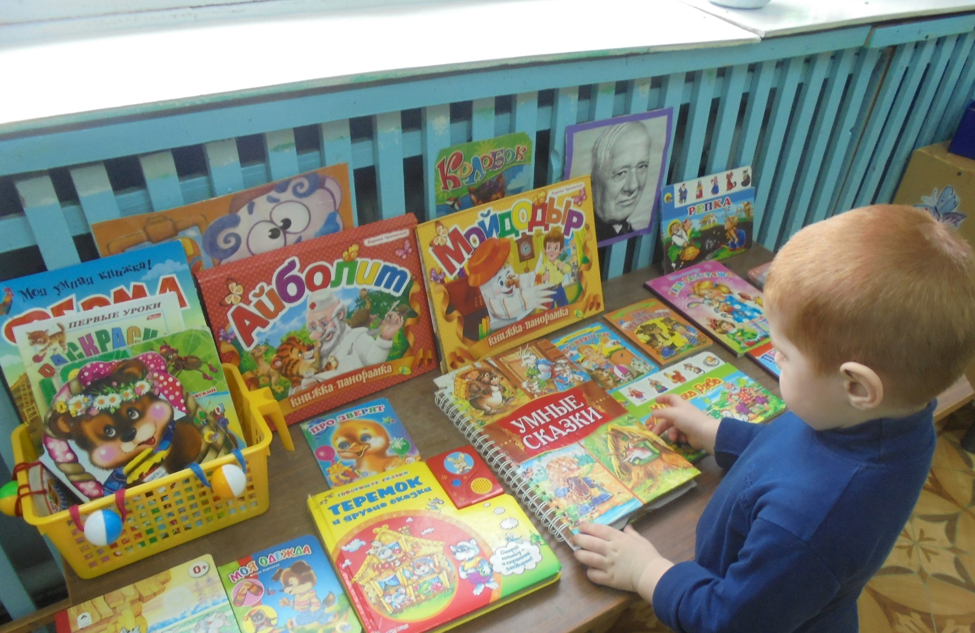

Slide 9
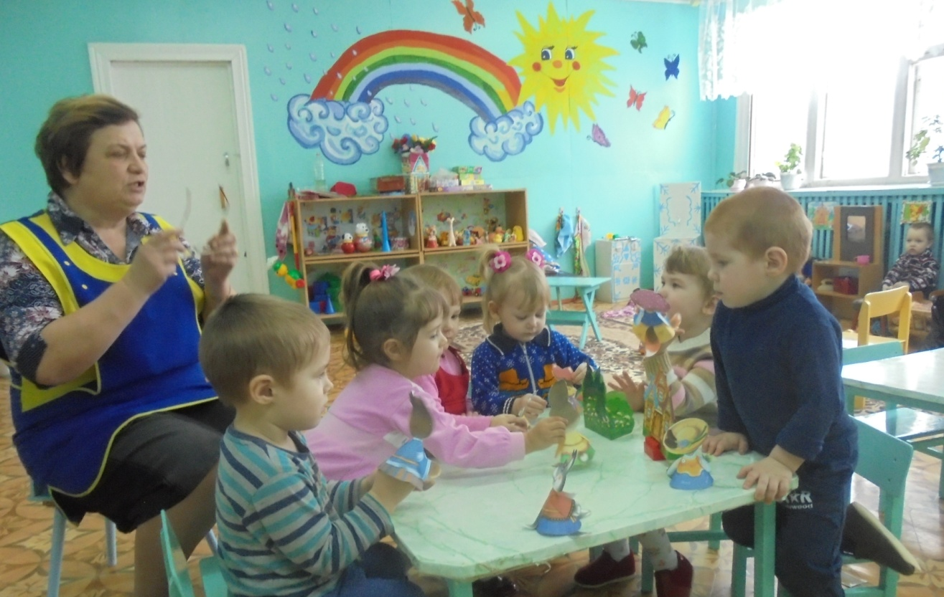
Применение театрализованной деятельности оказывает положительное влияние на развитие экспрессивной речи, воображения, развивает все психические функции ребёнка. Наблюдается значительное повышение речевой активности и коммуникативной направленности речи, развивается связная, диалогическая речь.

Slide 10

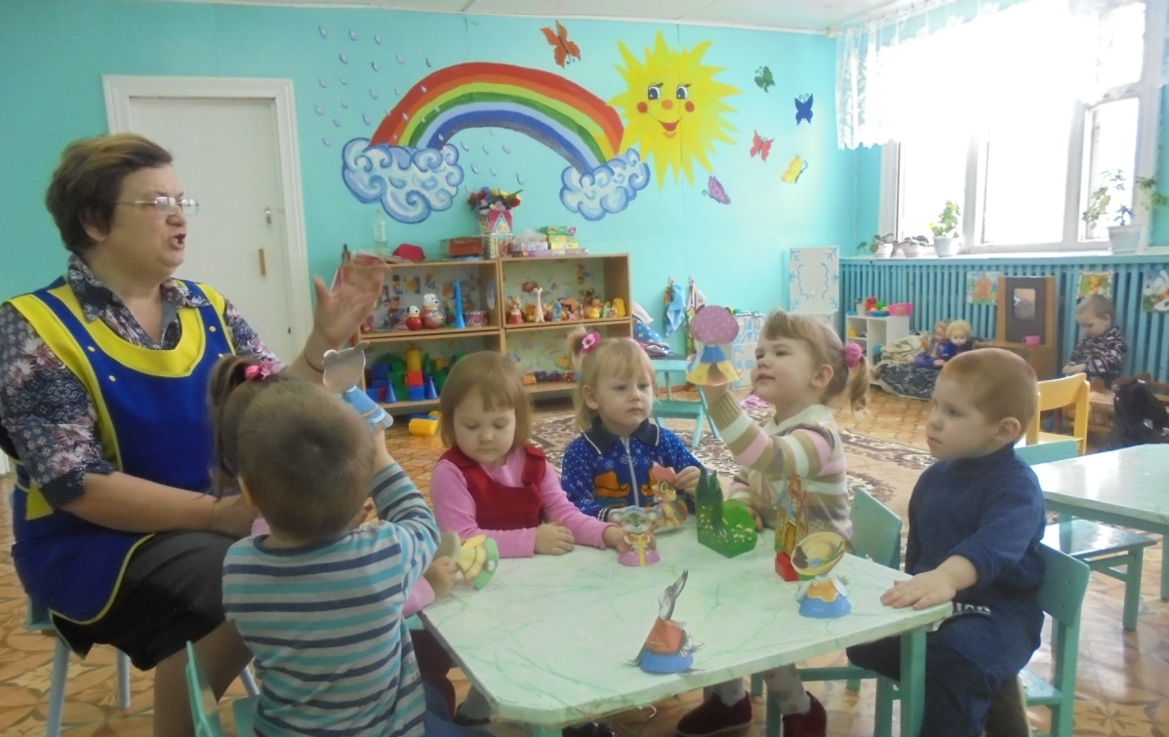

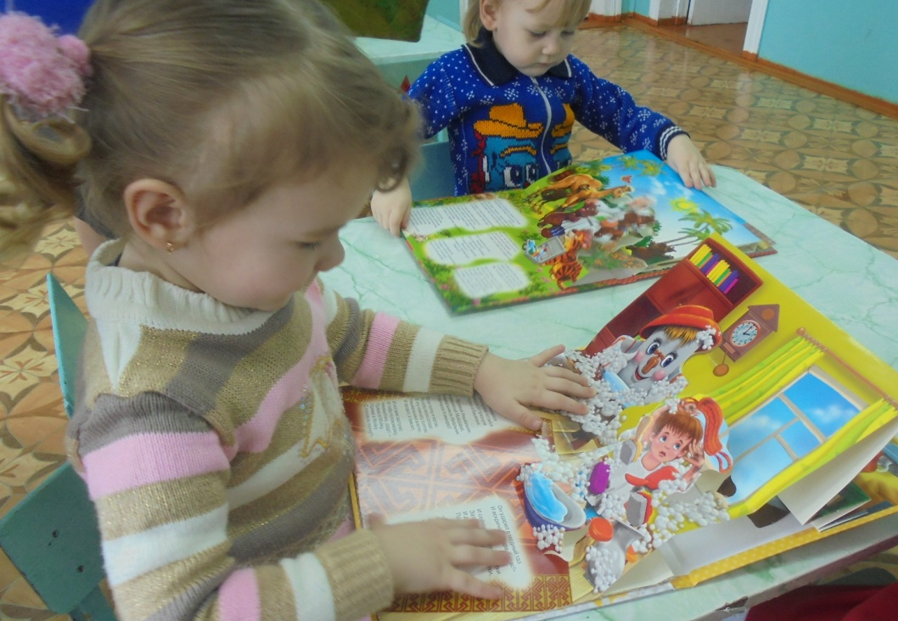
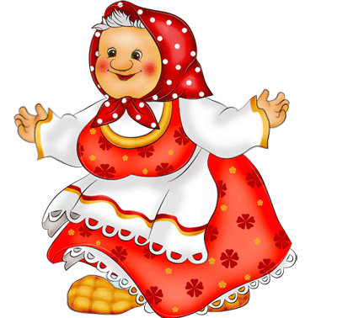

Slide 11
« РебЁнок – НЕ ПУСТОЙ СОСУД,
КОТОРЫЙ НАДО ЗАПОЛНИТЬ, А ФАКЕЛ,
КОТОРЫЙ НАДО ЗАЖЕЧЬ».

Slide 12

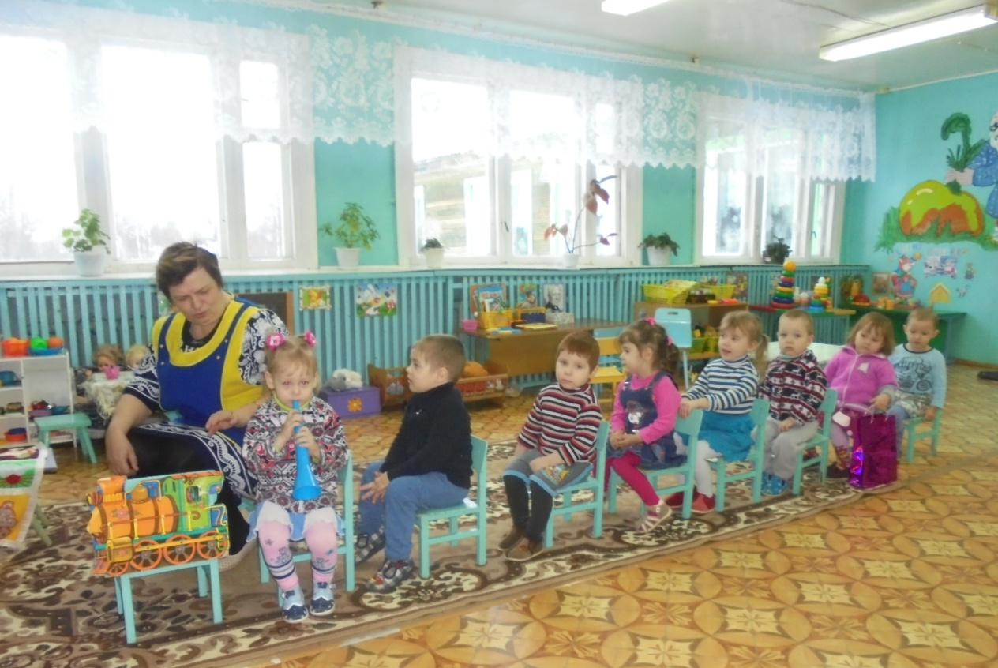
Спасибо за внимание!

